Slide 1
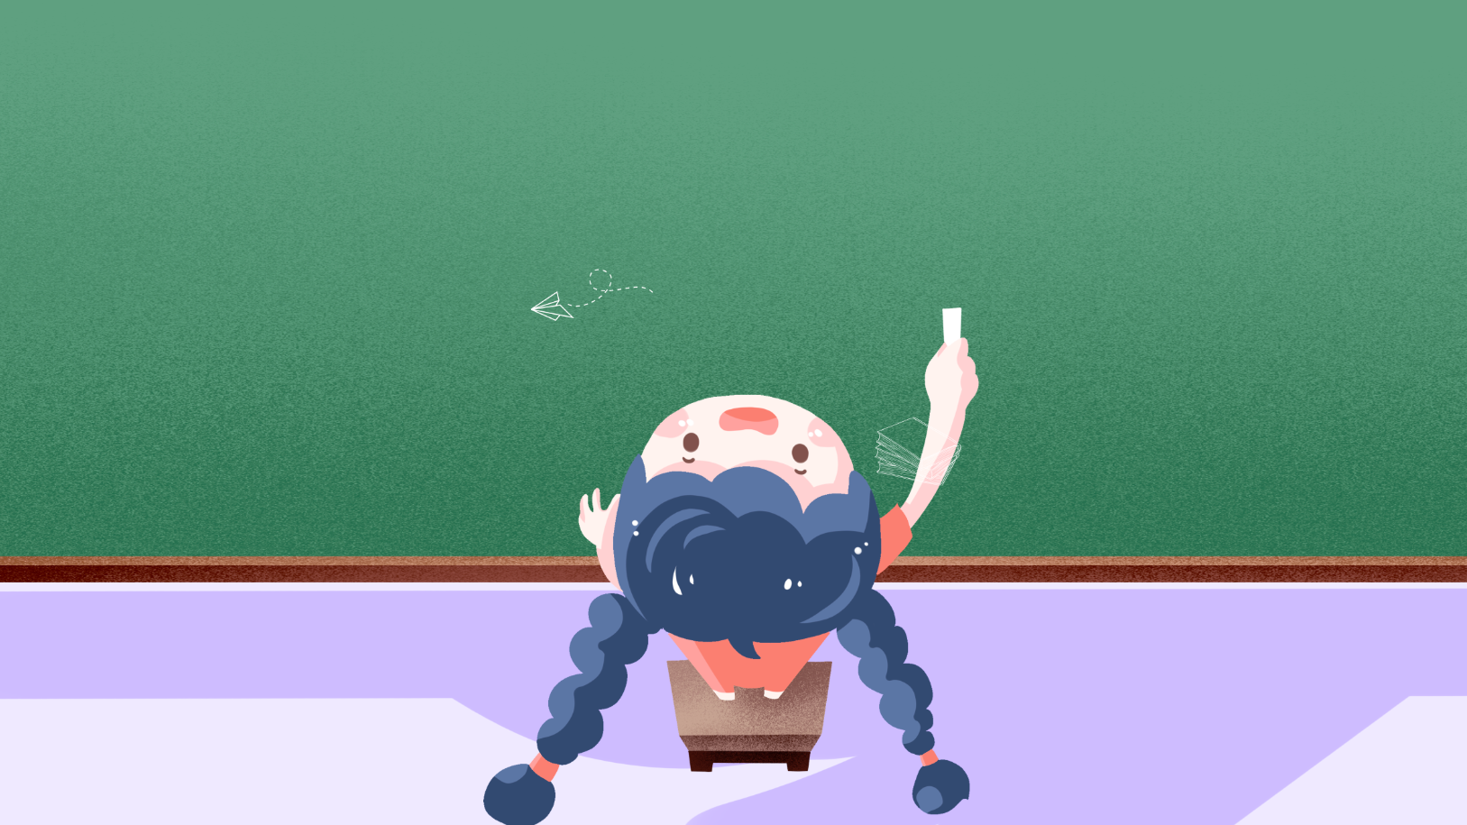
Chào mừng thầy cô và các
em đến với tiết
Tự nhiên xã hội lớp 1

Slide 2
Bài 4: Lớp học của em
( Tiết 1)

Slide 3


Slide 4

https://youtu.be/7pc3m8aC5KY

Slide 5
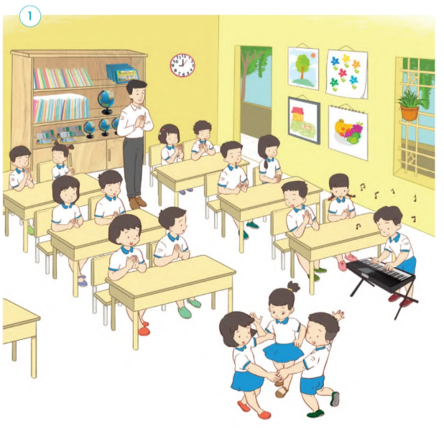

Slide 6
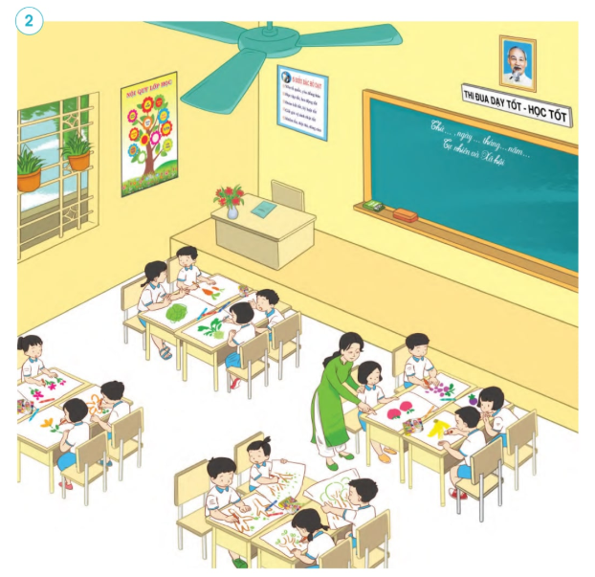

Slide 8
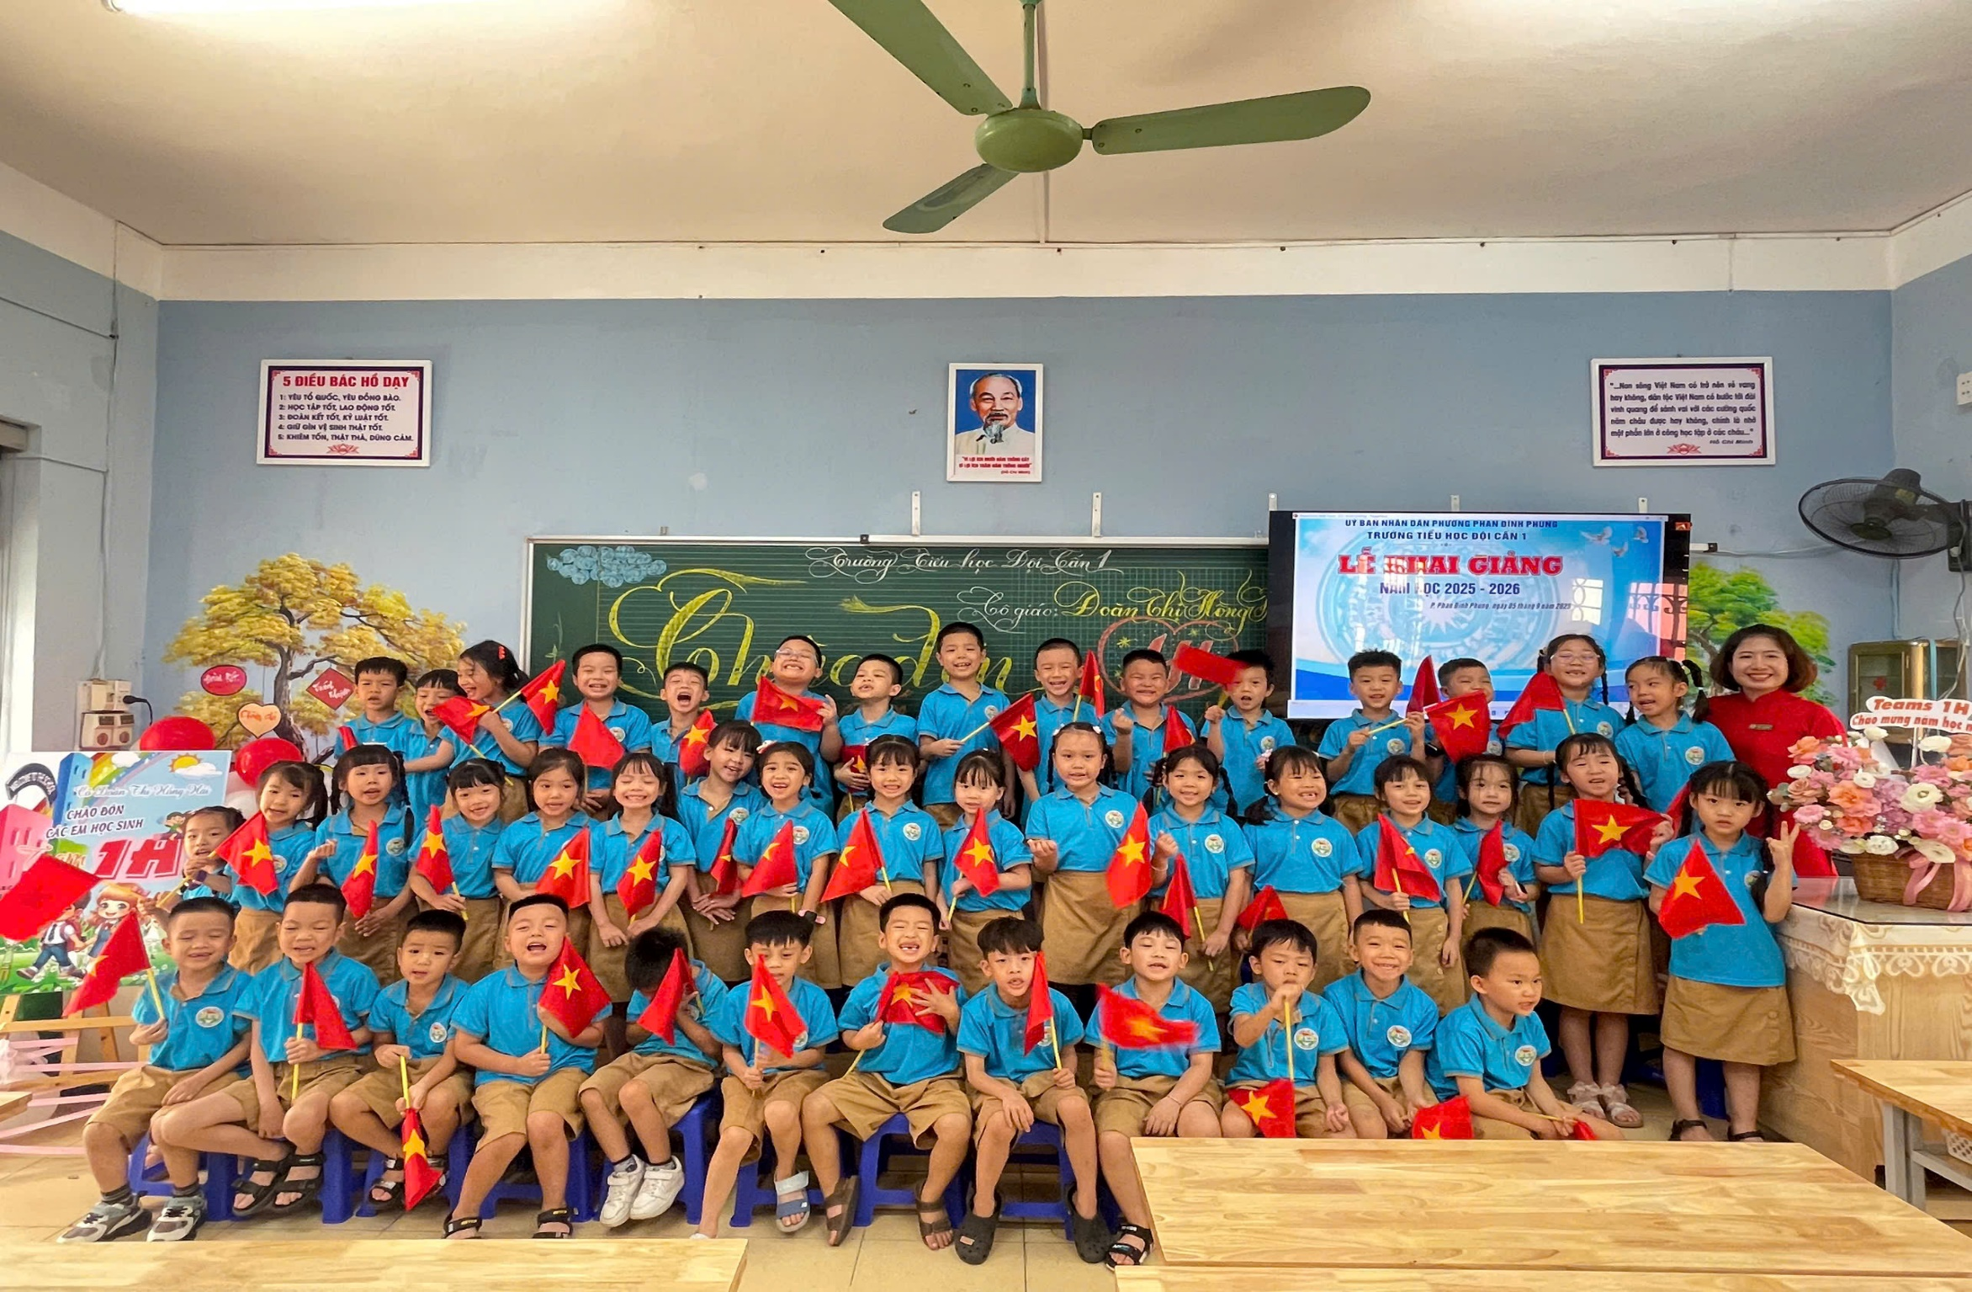

Slide 9
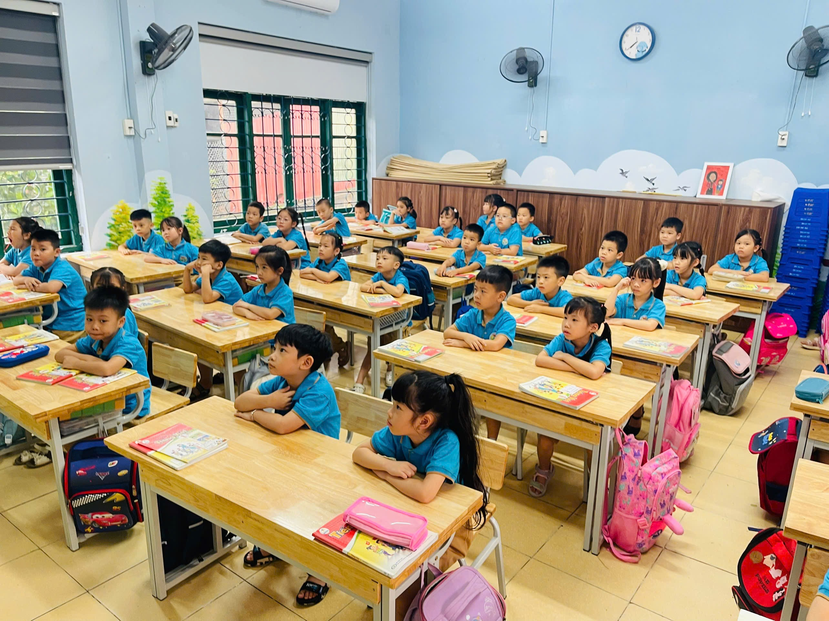
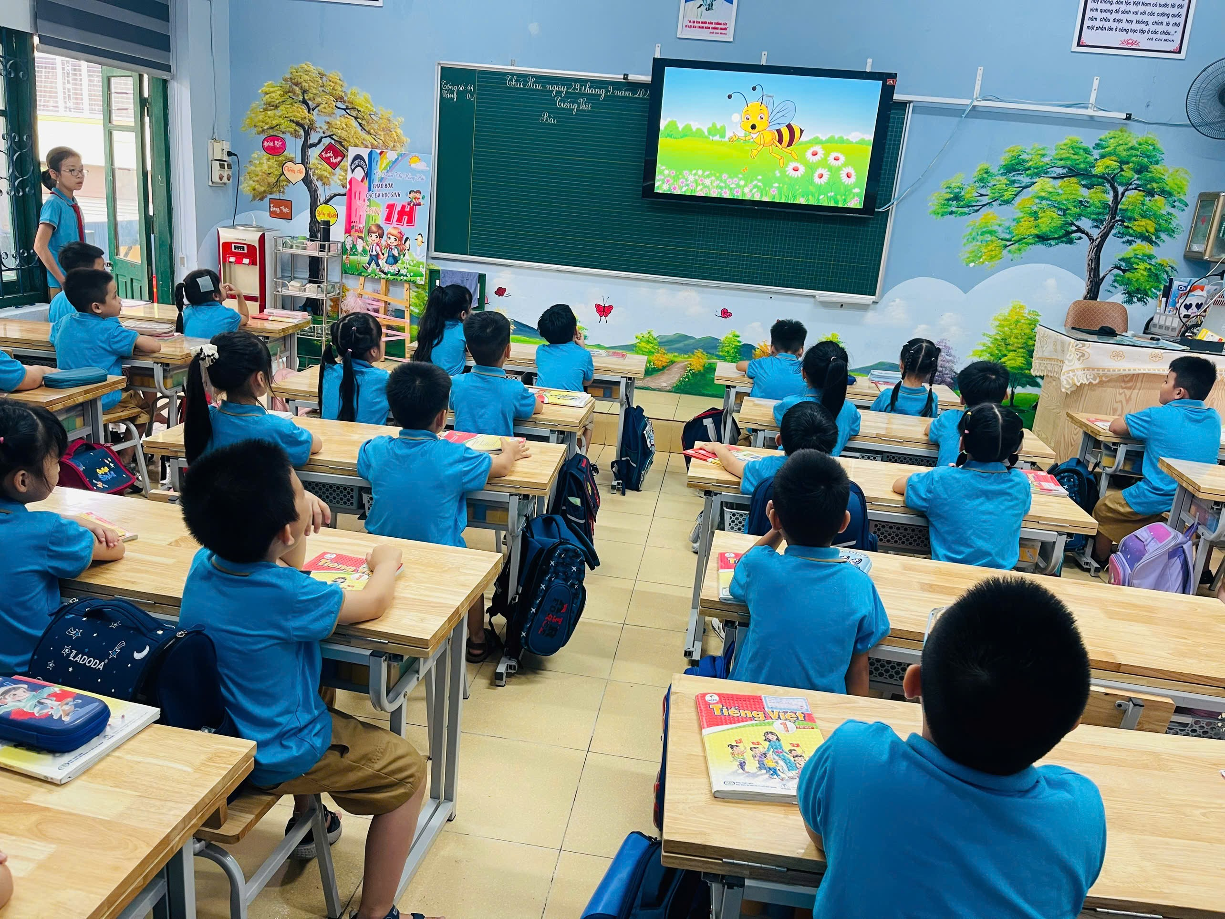

Slide 10
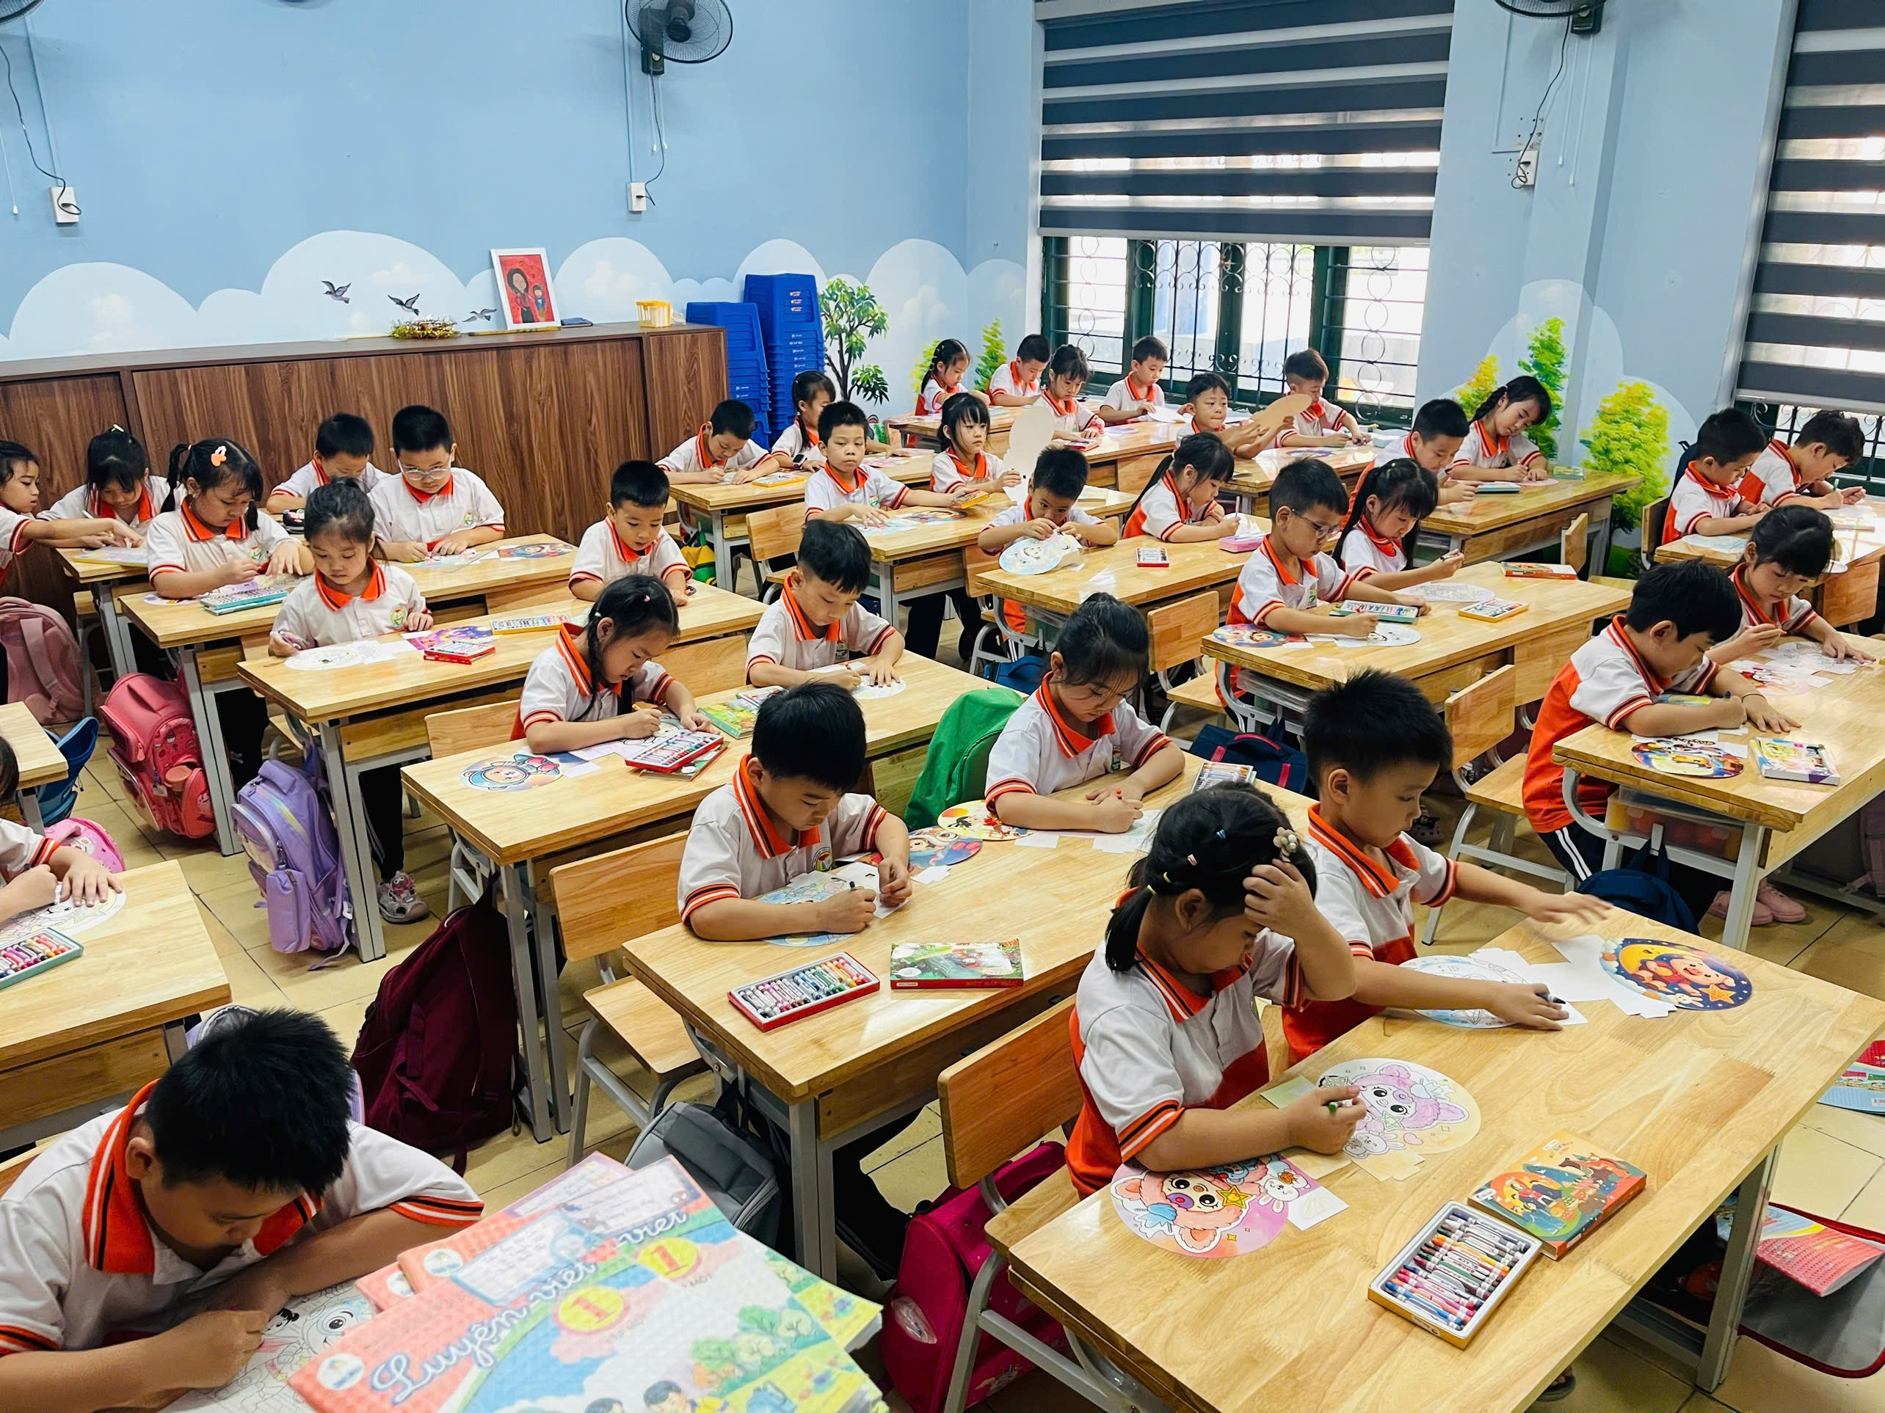
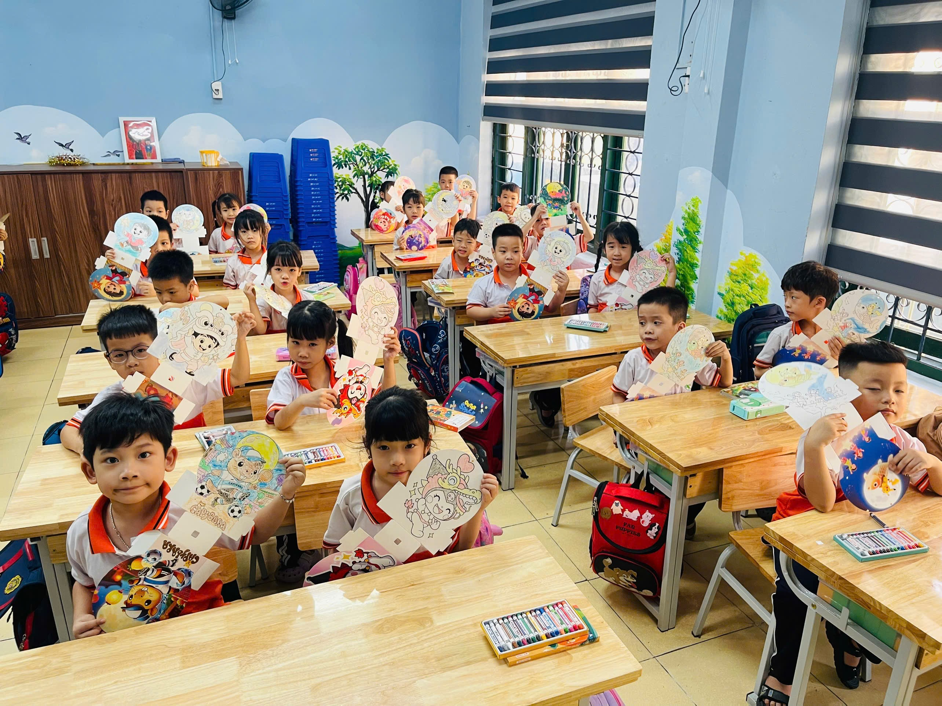

Slide 11
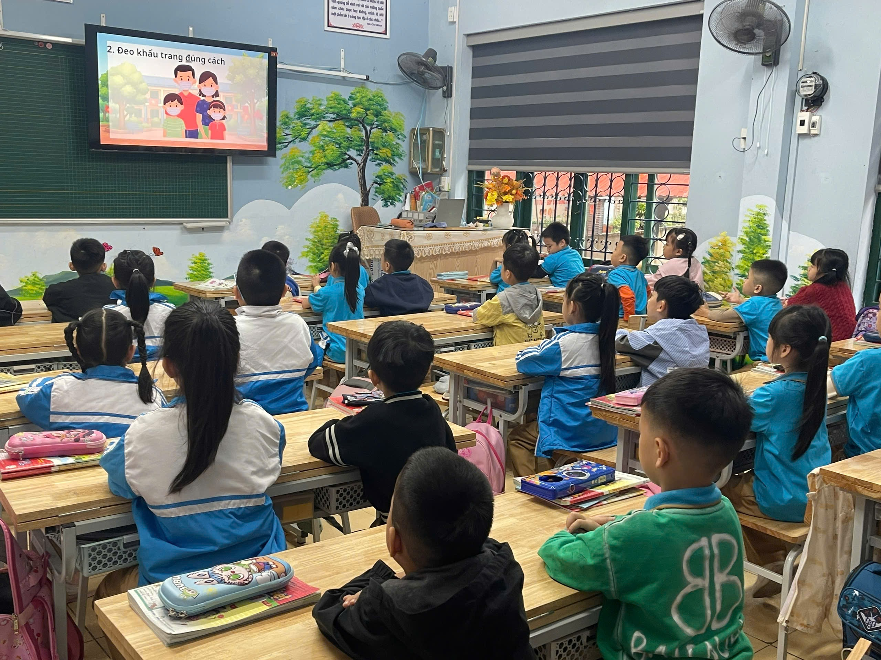
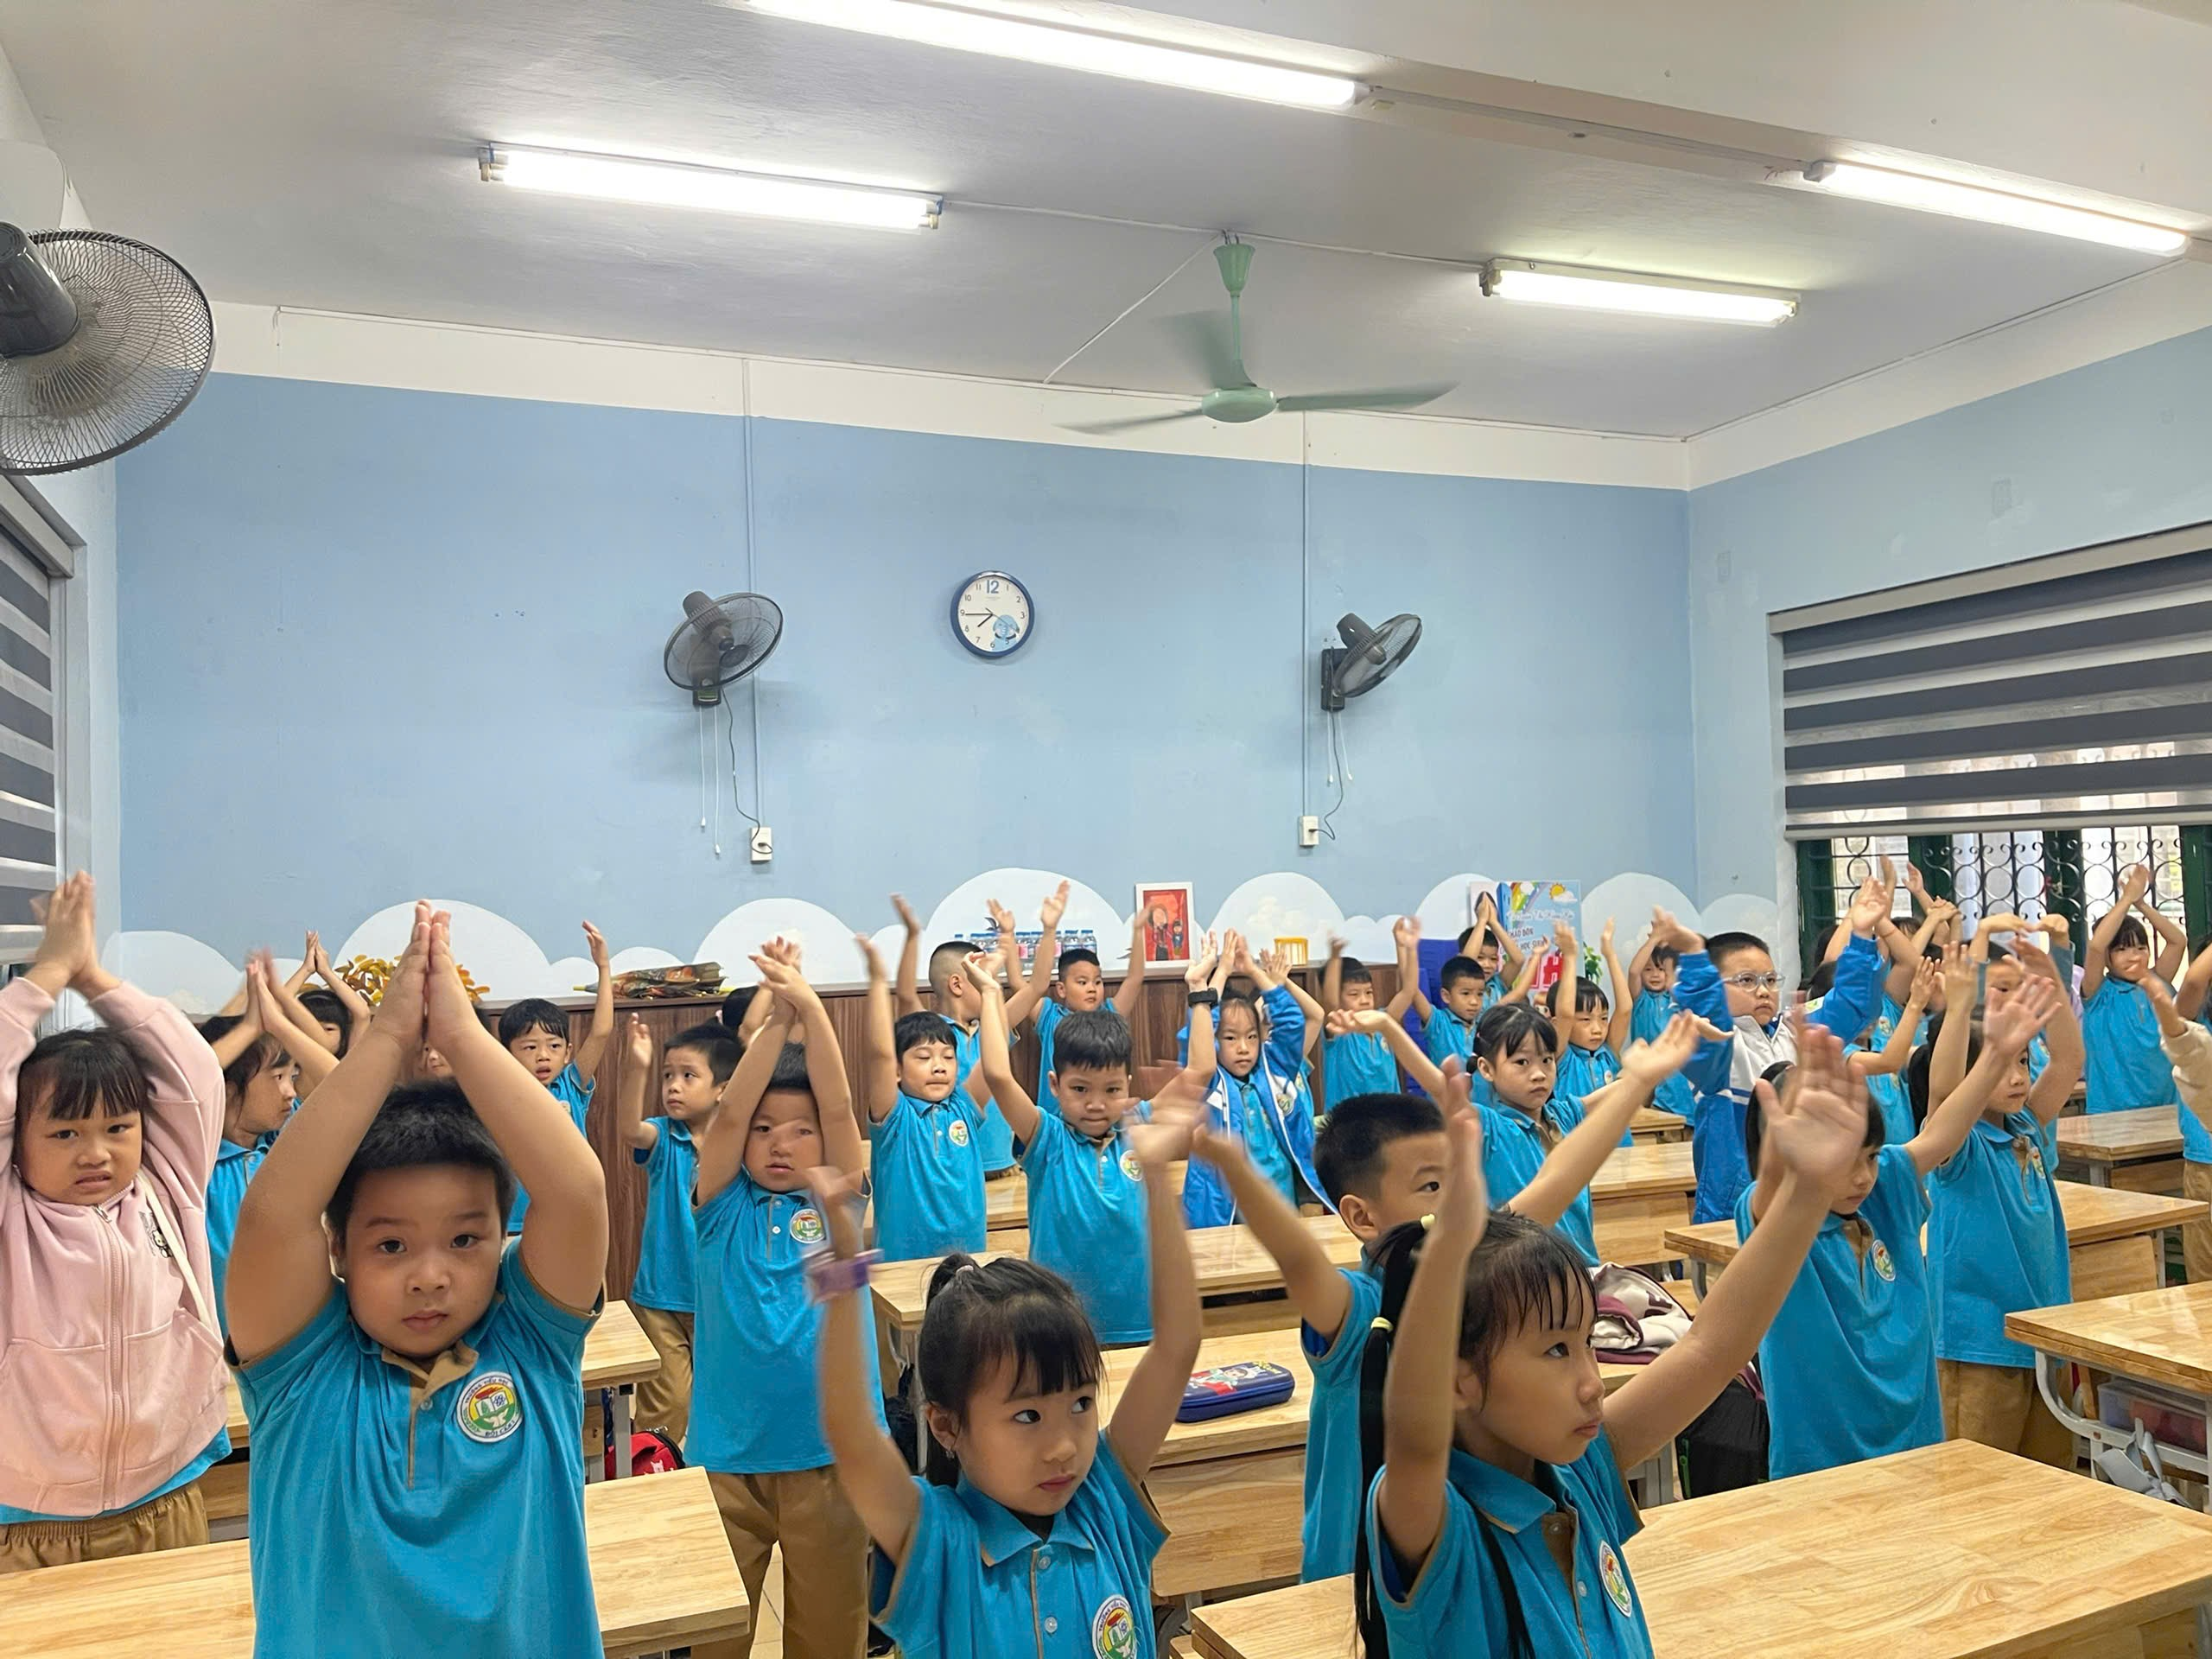

Slide 12

Giờ học đến đây là kết thúc.
Kính chúc các thầy , cô giáo mạnh khỏe, hạnh phúc!

